Slide 1
第3章 RISC-V指令集
3.1 RISC-V指令集概述 3.2 RISC-V中的宽立即数和地址寻址 3.3 存储器访问指令 3.4 整数运算指令 3.5 分支跳转指令 3.6 系统与CSR指令 3.7 RISC-V寄存器堆与伪指令

Slide 2
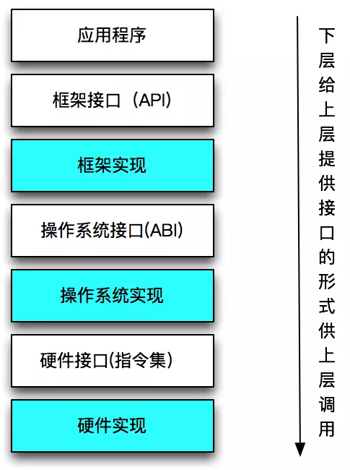
指令集在计算机系统中的位置

Slide 3
指令集定义如下内容：
寄存器堆的组织；
数据类型和数据结构；
指令格式；
指令集合；
数据寻址和访问模式；
外部操作：I/O操作和中断等。

Slide 4
3.1 RISC-V指令集概述
模块化的指令集
RISC-V的指令集采用模块化的方式进行组织，每一个模块使用一个英文字母来表示。RISC-V最基本也是唯一强制要求实现的指令集部分是由I字母表示的基本整数指令集。使用该整数指令集，便可实现完整的软件编译器。其他的指令集部分均可为可选的模块，具有代表性的模块包括M/A/F/D/C/Zifencei，如下表所示。

Slide 5
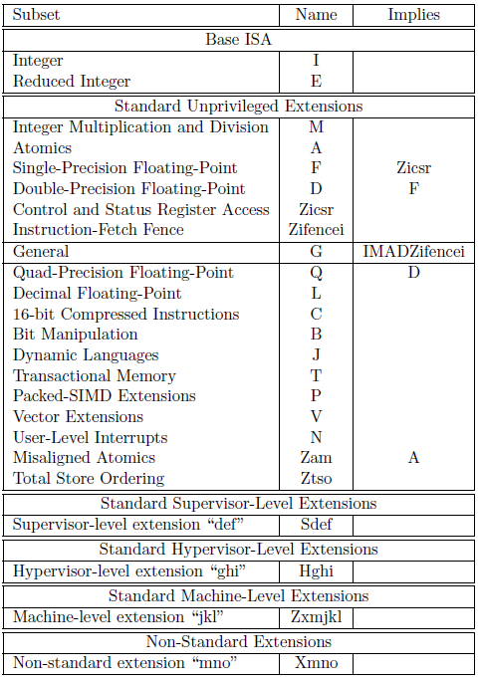
RISC-V模块化指令集

Slide 6
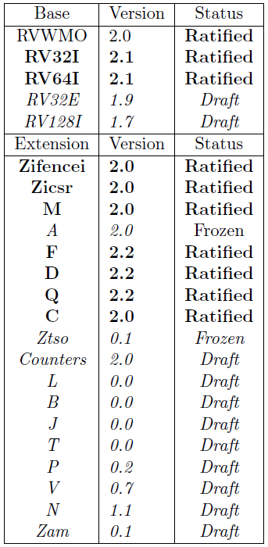
各模块指令集状态

Slide 7
以上模块的一个特定组合“IMADZifencei”，称为通用组合，用字母“G”表示。因此RV32G表示RV32IMADZifencei，同理RV64G表示RV64IMADZifencei。
为了提高代码密度，RISC-V架构也提供可选的“压缩”指令集，用字母“C”表示。压缩指令的编码长度为16比特，而普通的非压缩指令长度为32比特。
为了进一步减少面积，RISC-V架构还提供了一种“嵌入式”架构，用英文字母“E” 表示。该架构主要追求极低面积与功耗的深嵌入式场景。该架构仅支持16个通过用整数寄存器，而非嵌入式的普通架构则需要支持32个通用寄存器。

Slide 8
针对小面积、低功耗的嵌入式场景，用户可以选择RV32IC组合的指令集，仅使用机器模式（Machine Mode）；而针对高性能应用的场景，可以选择例如RV32IMFDC的指令集，使用机器模式（Machine Mode） 与用户模式（User Mode）两种模式 。
指令集数量
短小精悍的架构和模块化的哲学，使得RISC-V架构的指令数目非常精简。基本的RISC-V指令数据仅有40多条，加上其他模块化扩展指令总共几十条指令。

Slide 9
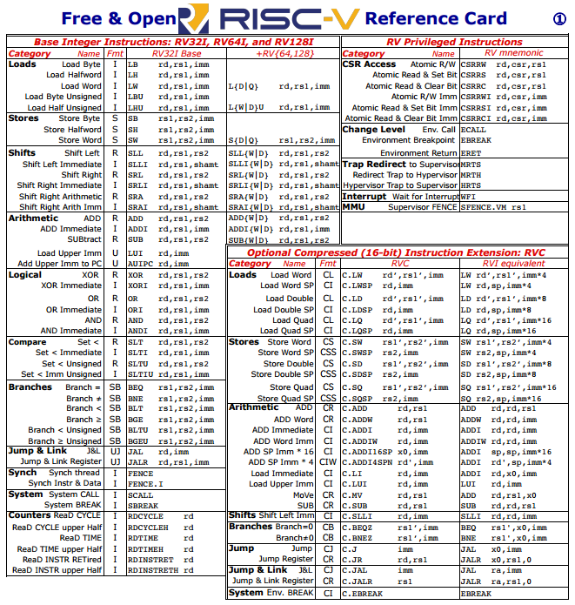

Slide 10
规整的指令编码
在流水线中能够尽快地读取通用寄存器组，往往是处理器流水线设计的期望之一，这样可以提高处理器性能和优化时序。这个看似简单的道理在很多现存的商用RISC架构中都很难实现，因为经过多年反复修改不断添加新指令后，其指令编码中寄存器索引位置变得非常凌乱，给译码器造成负担。
得益于后发优势和总结多年来处理器发展经验，RISC-V的指令集编码非常规整，指令所需的通用寄存器的索引（Index）都被放置在固定的位置，如下图所示。因此指令译码器（Instruction Decoder）可以非常便捷地译码出寄存器索引，然后读取通用寄存器组（Register File）。

Slide 11
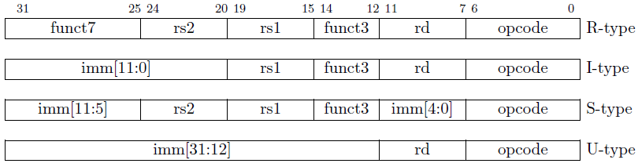
RISC-V 基本的指令格式
R-type : 具有两个源寄存器操作数和一个目的寄存器操作数。
I-type : 用一个12位立即数替代一个源寄存器操作数，其余和R-type format相同。
S-type : 有两个源寄存器操作数和一个12位立即数，但没有目的操作数寄存器，12位立即数由两部分组成。
U-type : 具有一个20位立即数操作数，可用于生成32位常量。

Slide 12
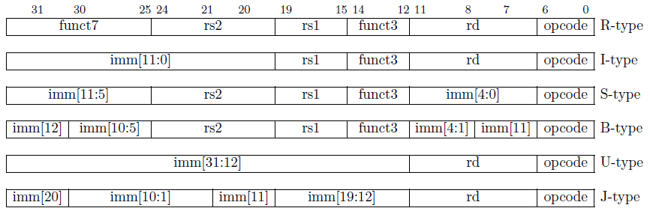
RISC-V 基本的指令格式（立即数扩展）

Slide 13
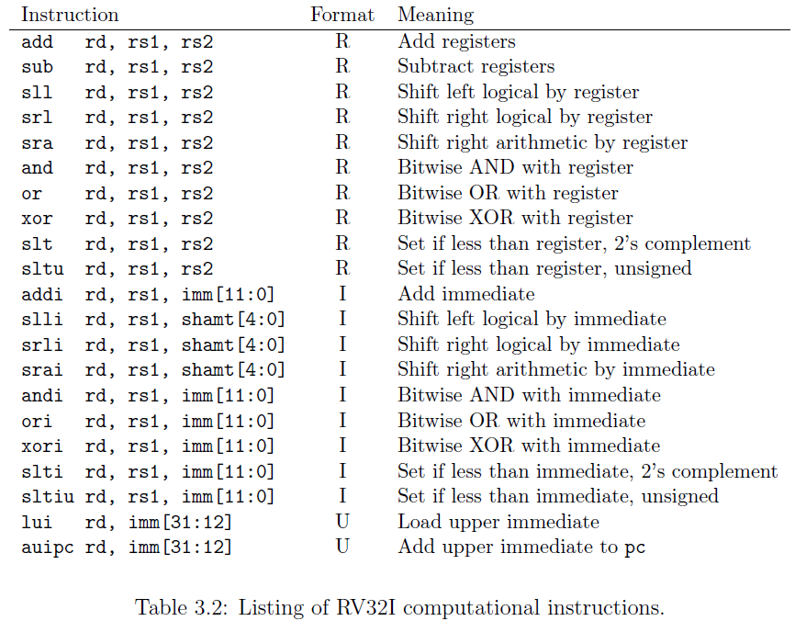

Slide 14
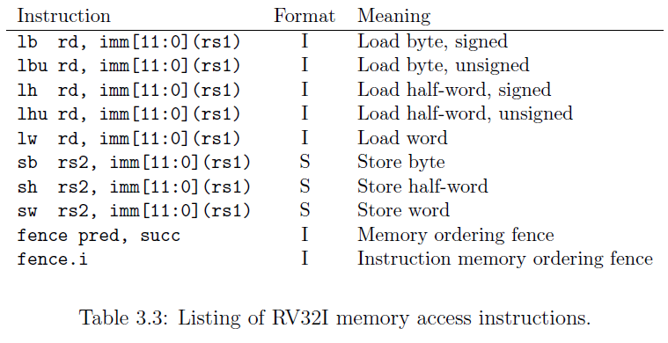

Slide 15
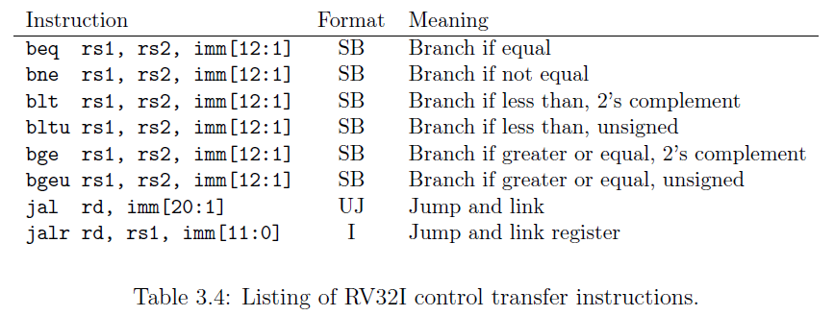

Slide 16
3.2 RISC-V中的宽立即数与地址的寻址
虽然将RISC-V指令固定为32位长简化了硬件，但有时需要使用32位或者较大的常量或地址更加方便。
宽立即数
常数通常较短，能够用12位的字段表示，但有时也会很大。RISC-V指令集提供了一条lui（Load upper immediate）指令，可以将20位立即数左移12位生成一个32位常数，左移后低12位置零。
这样，可以通过两条指令来实现任意32位的常数(lui、addi)。

Slide 17


如何将下面的数装载到寄存器x19中？
976 1280
第一步：装载高20位到寄存器x19中
此时，寄存器x19中的值为：
第二步：装载低12位到寄存器x19中
第三步：寄存器x19中值为：

Slide 18
分支中的寻址
RISC-V指令集采用简单的寻址方式，使用B型（条件跳转）、J型（JAL）和I型（JALR）指令实现分支跳转。
B型指令使用12位立即数（有符号数）作为偏移量，偏移量乘以2，然后与该指令的PC相加，生成最终的跳转目标地址，因此仅可以跳转前后4KB的地址区间。

Slide 19
J型指令使用20位立即数（有符号数）作为偏移量（offset）。该偏移量乘以2，然后与该指令的PC相加，生成最终的跳转目标地址，因此仅可以跳转到前后1MB的地址区间。jal指令将其下一条指令的PC（当前指令PC+4）的值写入结果寄存器rd中。
这两类指令均采用PC相对寻址方式（PC-relative addressing）。

Slide 20
如何实现大范围地址跳转呢？如任意寻址32位空间？
lui : 将20位立即数的值左移12位（低位补0）成为32位数，将此数写入临时寄存器x中。
jalr : 该指令使用12位立即数（有符号数）作为偏移量（offset），与操作数寄存器（临时寄存器x）中的值相加，然后将累加值的最低有效位置零得到最终的跳转目标地址。

Slide 21
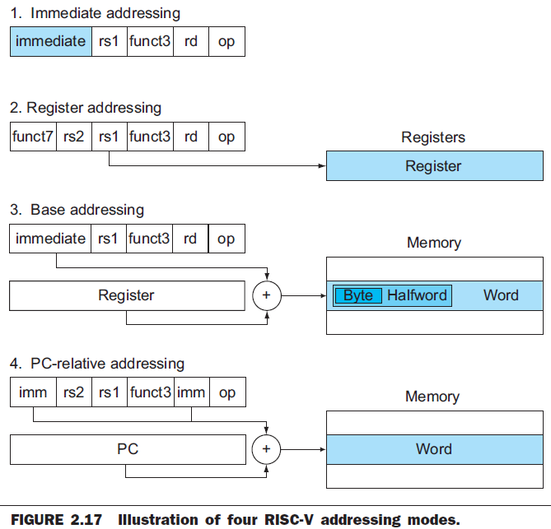
RISC-V寻址模式总结
Notes:
补充寻址模式的指令范例

Slide 22
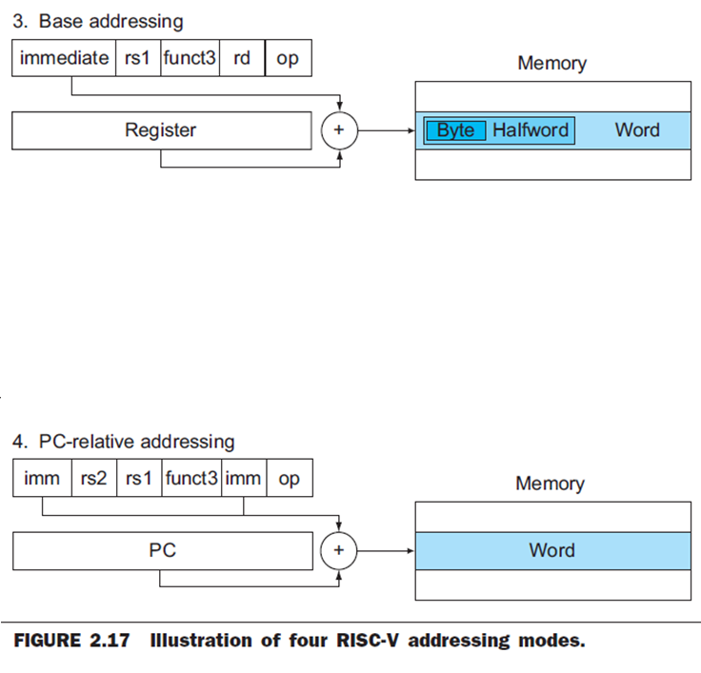
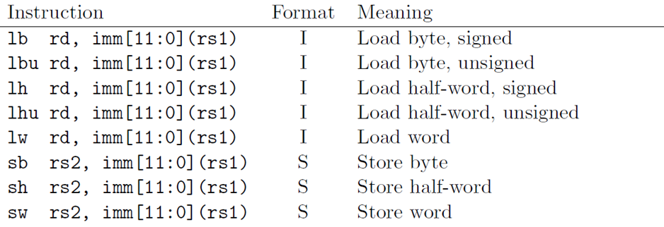

Slide 23
3.3 存储器访问指令
与所有的RISC处理器架构一样，RISC-V架构使用专用的存储器读（Load）指令和存储器写（Store）指令访问存储器（Memory），其他的普通指令无法访问存储器，这是RISC架构中常用的一个基本策略。
存储器访问的基本单位是字节（Byte）。RISC-V的存储器读写支持一个字节（8位）、半字（16位）、单字（32位）为单位的存储器读写操作。如果是64位架构，则还支持一个双字（64位）为单位的存储器读写操作。

Slide 24
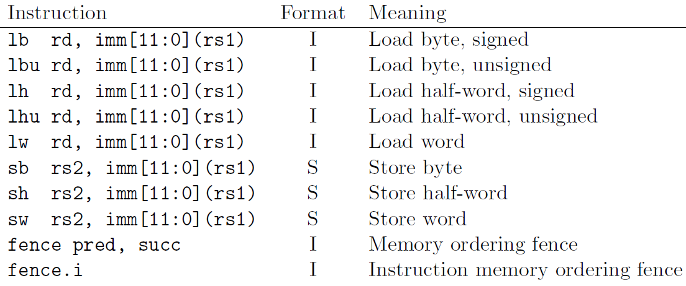
表 存储器访问指令汇编格式

Slide 25
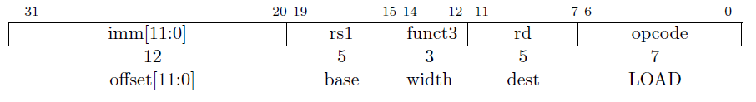
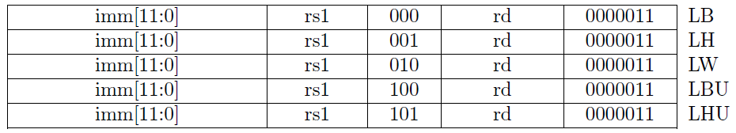
存储器读指令
存储器地址由寄存器rs1与立即数imm[11:0]符号位扩展后进行累加所得。
lb : 从存储器中读回一个8位数据，进行符号位扩展后写回寄存器rd中。

Slide 26
存储器地址由寄存器rs1与立即数imm[11:0]符号位扩展后进行累加所得。
lh : 从存储器中读回一个16位数据，进行符号位扩展后写回寄存器rd中。
lw : 从存储器中读回一个32位数据，写回寄存器rd中。
lbu : 从存储器中读回一个8位数据，进行高位补零后写回寄存器rd中。
lhu : 从存储器中读回一个16位数据，进行高位补零后写回寄存器rd中。

Slide 27
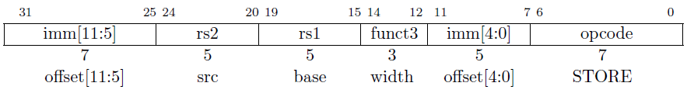
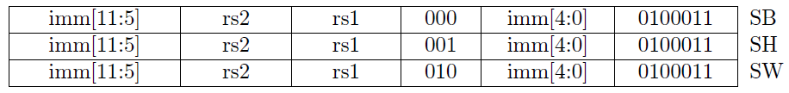
存储器写指令
存储器地址由寄存器rs1与立即数imm[11:0]符号位扩展后进行累加所得。
sb : 将指令操作数寄存器rs2中的低8位数据写回存储器中。

Slide 28
存储器地址由寄存器rs1与立即数imm[11:0]符号位扩展后进行累加所得。
sh : 将指令操作数寄存器rs2中的低16位数据写回存储器中。
sw : 将指令操作数寄存器rs2中的32位数据写回存储器中。
RISC-V架构推荐使用地址对齐的存储器读写操作，但是也支持地址非对齐的存储器操作。处理器可选择用硬件来支持，也可选择用软件来支持。

Slide 29
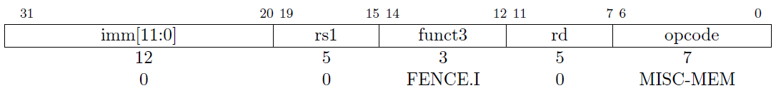
存储器屏障（FENCE）指令
RISC-V架构在不同的Hart（Hardware Thread）之间使用的是松散一致模型，该模型需要使用存储器屏障（Memory Fence）指令，因此RISC-V也定义了存储器屏障指令，主要包括FENCE和FENCE.I指令。

Slide 30
fence : 用于屏障“数据”存储器访问的执行顺序，在程序中如果添加一条fence指令，则fence指令能够保证“在fence之前所有指令进行的数据访存结果”必须比“在fence之后所有指令进行的数据访存结果”先被观测到。
fence.i : 用于同步指令和数据流。

Slide 31
3.4 整数运算指令
RISC-V架构采用模块化的方式组织不同的指令集，最基本的整数指令集（I字母标示）支持的运算包括加法、减法、移位和按位逻辑操作。
RISC-V架构对任何的运算指令错误（包括整数与浮点指令）均不产生异常，而是产生某个特殊的默认值，同时设置某些状态寄存器的状态位。 RISC-V架构推荐软件通过其他方法来找到这些错误。

Slide 32
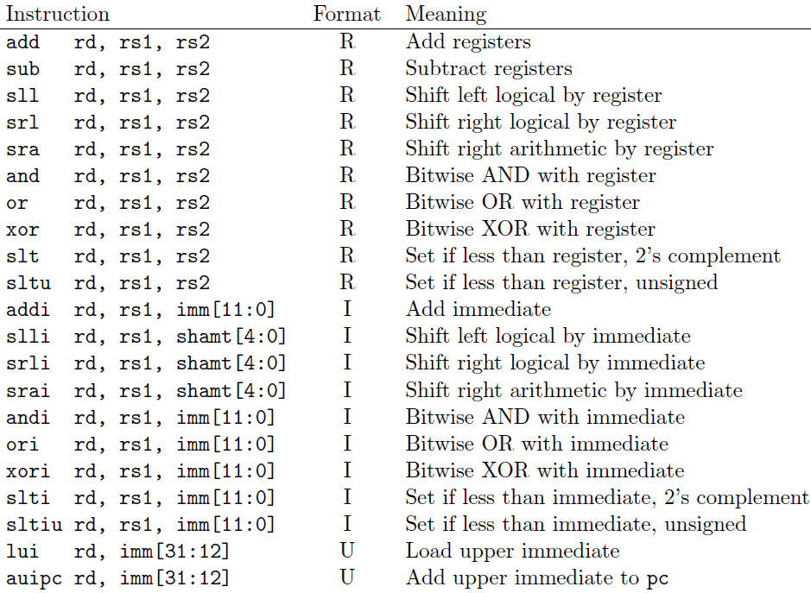
表 运算指令汇编格式

Slide 33
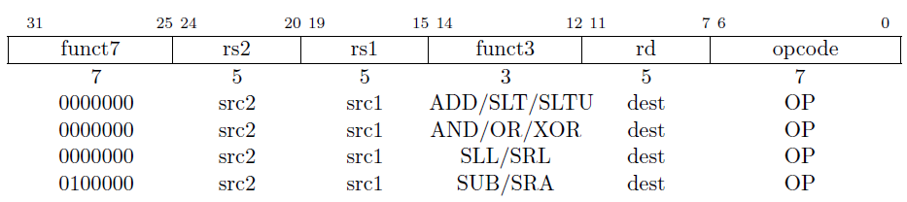
ADD、SLT、SLTU、AND、OR、XOR、 SLL、SRL、SRA指令
add : 将操作数寄存器rs1中的整数值和寄存器rs2中的整数值进行加法操作，结果写回寄存器rd中。如果发生了溢出，无须特殊处理，将溢出位舍弃，仅保留低32位结果。
sub : 将操作数寄存器rs1中的整数值与寄存器rs2中的整数值进行减法操作，结果写回寄存器rd中。如果发生了溢出，无须特殊处理，将溢出位舍弃，仅保留低32位结果。

Slide 34
slt : 将操作数寄存器rs1中的整数值与寄存器rs2中的整数值当作有符号数进行比较。如果rs1中的值小于rs2中的值，则结果为1，否则为0，结果写回寄存器rd中。
sltu : 将操作数寄存器rs1中的整数值与寄存器rs2中的整数值当作无符号数进行比较。如果rs1中的值小于rs2中的值，则结果为1，否则为0，结果写回寄存器rd中。

Slide 35
and : 将操作数寄存器rs1中的整数值与寄存器rs2中的整数值进行与（AND）操作，结果写回寄存器rd中。
or : 将操作数寄存器rs1中的整数值与寄存器rs2中的整数值进行或（OR）操作，结果写回寄存器rd中。
xor : 将操作数寄存器rs1中的整数值与寄存器rs2中的整数值进行异或（XOR）操作，结果写回寄存器rd中。

Slide 36
sll : 将操作数寄存器rs1中的整数值进行逻辑左移运算（低位补0），位移量为rs2中整数值的低5位，结果写回寄存器rd中。
srl : 将操作数寄存器rs1中的整数值进行逻辑右移运算（高位补0），位移量为rs2中整数值的低5位，结果写回寄存器rd中。
sra : 将操作数寄存器rs1中的整数值进行算术右移运算（高位补入符号位），位移量为rs2中整数值的低5位，结果写回寄存器rd中。

Slide 37
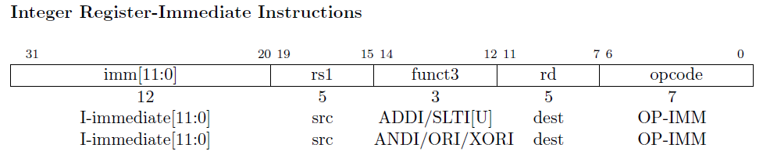
ADDI、SLTI、SLTIU、ANDI、ORI、XORI、 SLLI、SRLI、SRAI指令
addi : 将操作数寄存器rs1中的整数值与12位立即数（进行符号位扩展）进行加法操作，结果写回寄存器rd中。如果发生了溢出，无须特殊处理，将溢出位舍弃，仅保留低32位结果。
addi rd, rs1, 0 ==> mv rd, rs1
addi x0, x0, 0 ==> nop

Slide 38
slti : 将操作数寄存器rs1中的整数值与12位立即数（进行符号位扩展）当作有符号数进行比较操作，如果小于立即数的值，则结果为1，否则为0，结果写回寄存器rd中。
sltiu : 将操作数寄存器rs1中的整数值与12位立即数（仍进行符号位扩展）当作无符号数进行比较操作，如果小于立即数的值，则结果为1，否则为0，结果写回寄存器rd中。
sltiu rd, rs1, 1 ==> seqz rd, rs1

Slide 39
andi : 将操作数寄存器rs1中的整数值与12位立即数（进行符号位扩展）进行与（AND）操作，结果写回寄存器rd中。
ori : 将操作数寄存器rs1中的整数值与12位立即数（进行符号位扩展）进行或（OR）操作，结果写回寄存器rd中。
xori : 将操作数寄存器rs1中的整数值与12位立即数（进行符号位扩展）进行异或（XOR）操作，结果写回寄存器rd中。
Notes:
为什么没有非运算呢(NOT)？如何实现？

Slide 40
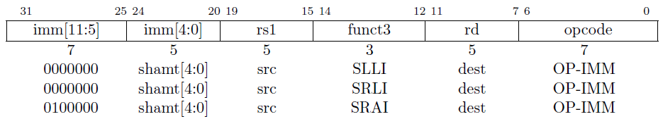
slli : 将操作数寄存器rs1中的整数值进行逻辑左移运算（低位补0），位移量为5位立即数，结果写回寄存器rd中。
srli : 将操作数寄存器rs1中的整数值进行逻辑右移运算（高位补0），位移量为5位立即数，结果写回寄存器rd中。
srai : 将操作数寄存器rs1中的整数值进行算术右移运算（高位补入符号位），位移量为5位立即数，结果写回寄存器rd中。

Slide 41
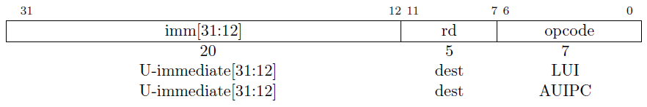
LUI、AUIPC指令
lui : 将20位立即数的值左移12位（低位补0）成为32位数，将此数写回寄存器rd中。
auipc : 将20位立即数的值左移12位（低位补0）成为32位数，将此数与该指令的PC值相加，最后将加法结果写回寄存器rd中。

Slide 42
3.5 分支跳转指令
RISC-V架构有两条无条件跳转指令（Unconditional Jump），即jal和jalr指令。jal（Jump and Link）为跳转链接指令，用于子程序调用，同时将子程序返回地址存在链接寄存器（Link Register，由某个通用整数寄存器承担）中。jalr（Jump and Link-Register）为跳转链接寄存器指令，能够用于子程序返回指令，通过将jal指令（跳转进入子程序）保存的链接寄存器用于jalr指令的基地址寄存器，则可以从子程序返回。
RISC-V有6条带条件跳转的指令（Conditional Branch），这种指令与普通指令一样带有两个整数操作数，然后对其进行比较。比较、跳转由一条指令完成，不仅较少了指令条数，且简化硬件设计。

Slide 43
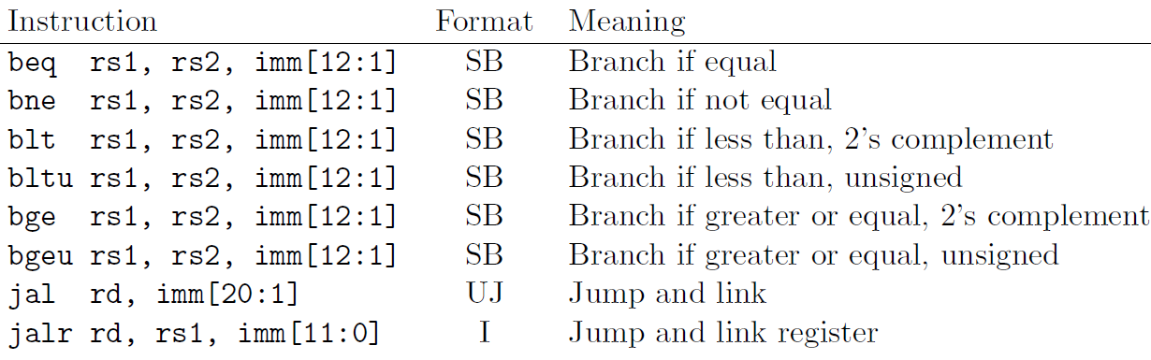
表 分支跳转指令

Slide 44
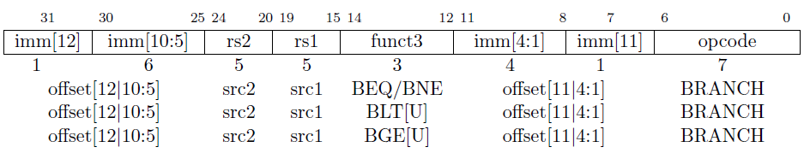
BEQ、BNE、BLT、BLTU、BGE、BGEU指令
这类指令使用12位立即数（有符号数）作为偏移量，偏移量乘以2，然后与该指令的PC相加，生成最终的跳转目标地址，因此仅可以跳转前后4KB的地址区间。
beq : 只有在操作数寄存器rs1中的数值与操作数寄存器rs2中的数值相等时，才会跳转。
bne : 只有在操作数寄存器rs1中的数值与操作数寄存器rs2中的数值不相等时，才会跳转。
blt : 只有在操作数寄存器rs1中的有符号数小于操作数寄存器rs2中的有符号数时，才会跳转。

Slide 45
bltu : 只有在操作数寄存器rs1中的无符号数小于操作数寄存器rs2中的无符号数时，才会跳转。
bge : 只有在操作数寄存器rs1中的有符号数大于操作数寄存器rs2中的有符号数时，才会跳转。
bgeu : 只有在操作数寄存器rs1中的无符号数大于操作数寄存器rs2中的无符号数时，才会跳转。
在实际的汇编程序编写中，跳转的目标往往使用汇编程序中的label，汇编器会自动根据label所在地址计算出相对的偏移量赋予指令编码。

Slide 46
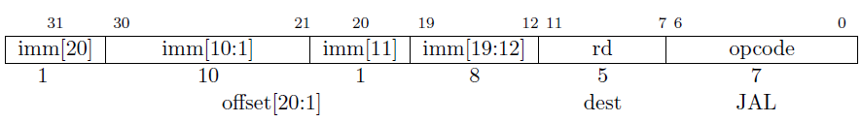
JAL指令
jal : 该指令使用20位立即数（有符号数）作为偏移量（offset）。该偏移量乘以2，然后与该指令的PC相加，生成最终的跳转目标地址，因此仅可以跳转到前后1MB的地址区间。jal指令将其下一条指令的PC（当前指令PC+4）的值写入结果寄存器rd（使用x1寄存器，则存储返回地址，x0则不存）中。
在实际的汇编程序编写中，跳转的目标往往使用汇编程序中的label，汇编器会自动根据label所在地址计算出相对的偏移量赋予指令编码。

Slide 47
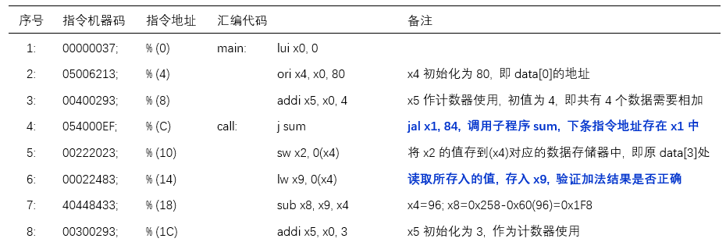
Notes:
此处应该是jal sun

Slide 48
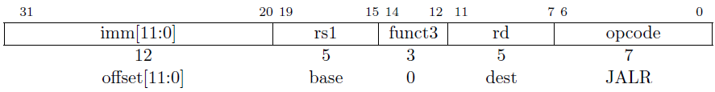
JALR指令
jalr : 该指令使用12位立即数（有符号数）作为偏移量（offset），与操作数寄存器rs1中的值相加，然后将累加值的最低有效位置零得到最终的跳转目标地址。jalr指令将其下一条指令的PC（当前指令PC+4）的值写入结果寄存器rd中。
jalr（Jump and Link-Register）为跳转链接寄存器指令，能够用于子程序返回指令，通过将jal指令（跳转进入子程序）保存的链接寄存器用于jalr指令的基地址寄存器，则可以从子程序返回。
Notes:
JALR与LUI、AUIPC如何联合使用

Slide 49
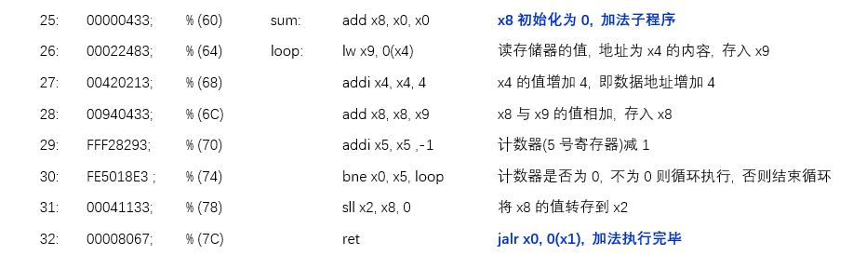

Slide 50
3.6 系统与CSR指令
中断和异常机制往往是处理器指令集架构中最为复杂和关键的部分。RISC-V架构定义了一套相对简单的基本中断和异常机制，但也允许用户对其进行定制和扩展。异常处理的指令有ecall、ebreak。
RISC-V架构定义了一些控制和状态寄存器（Control and Status Register，CSR），用于配置或记录一些运行状态。CSR寄存器是处理器核内部的寄存器，使用专有的12位地址编码空间。

Slide 51
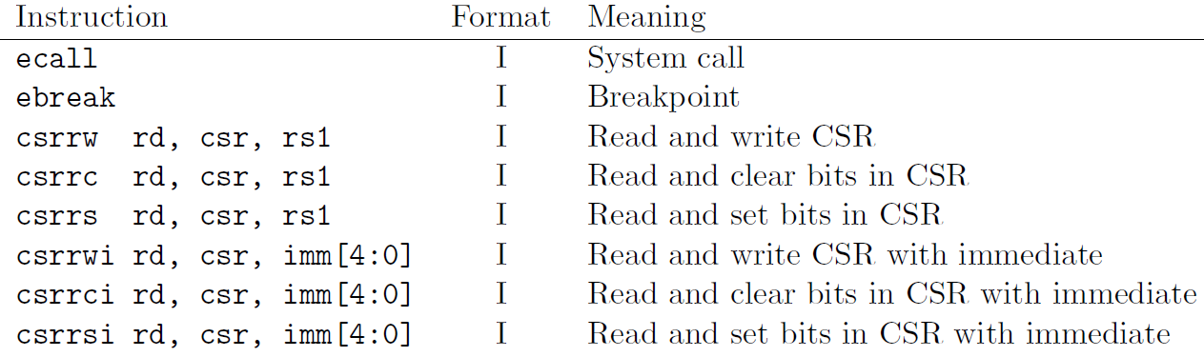
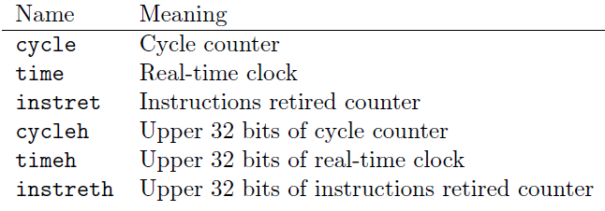
表 系统与CSR指令
表 控制与状态寄存器

Slide 52
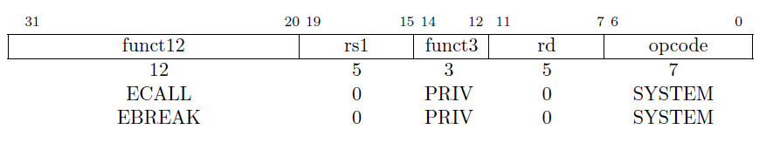
ECALL、EBREAK指令
ecall : 该指令用于生成环境调用（Environment-Call）异常。当产生异常时，mepc寄存器将会被更新为ecall指令本身的PC值。
ebreak : 该指令用于生成断点（Breakpoint）异常。当产生异常时，mepc寄存器将会被更新为ebreak指令本身的PC值。

Slide 53
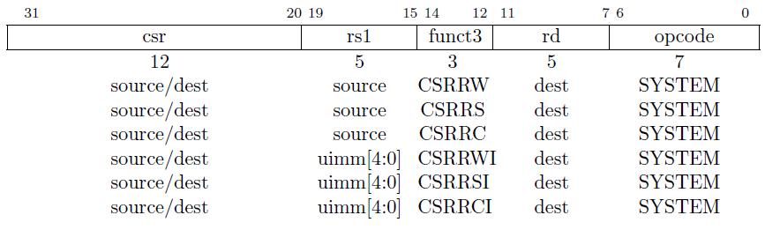
CSRRW、CSRRS、CSRRC、CSRRWI、CSRRSI、CSRRCI指令
csrrw : 该指令先将csr索引的CSR寄存器值读出，写回结果寄存器rd中，然后将操作数寄存器rs1中的值写入csr索引的CSR寄存器中。

Slide 54
csrrs : 该指令先将csr索引的CSR寄存器值读出，写回结果寄存器rd中，然后以操作数寄存器rs1中的值逐位作为参考，如果rs1中的值某个比特位为1，则将csr索引的CSR寄存器中对应的比特位置为1，其它位则不受影响。
csrrc : 该指令先将csr索引的CSR寄存器值读出，写回结果寄存器rd中，然后以操作数寄存器rs1中的值逐位作为参考，如果rs1中的值某个比特位为1，则将csr索引的CSR寄存器中对应的比特位清为0，其它位则不受影响。

Slide 55
csrrwi : 该指令先将csr索引的CSR寄存器值读出，写回结果寄存器rd中，然后5位立即数（高位补0扩展）的值写入csr索引的CSR寄存器中。
csrrsi : 该指令先将csr索引的CSR寄存器值读出，写回结果寄存器rd中，然后以5位立即数（高位补0扩展）的值逐位作为参考，如果其值某个比特位为1，则将csr索引的CSR寄存器中对应的比特位置为1，其它位则不受影响。

Slide 56
csrrci : 该指令先将csr索引的CSR寄存器值读出，写回结果寄存器rd中，然后以5位立即数（高位补0扩展）的值逐位作为参考，如果其值某个比特位为1，则将csr索引的CSR寄存器中对应的比特位清为0，其它位则不受影响。

Slide 57
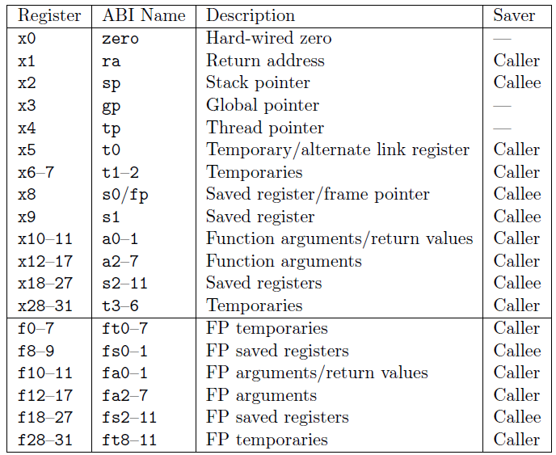
3.7 RISC-V寄存器堆与伪指令
RISC-V寄存器堆
Notes:
被调用者保存的寄存器,也称为非易失性寄存器,是CPU核心寄存器,包含函数必须承诺不会被销毁的值. 如果被调用函数需要使用这些寄存器,它必须首先将值保存在这些寄存器中,然后在返回调用者之前恢复它们.

Slide 58
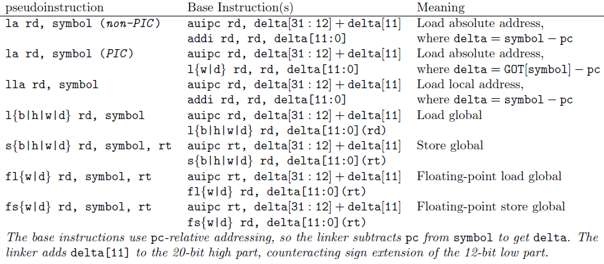
RISC-V伪指令

Slide 59
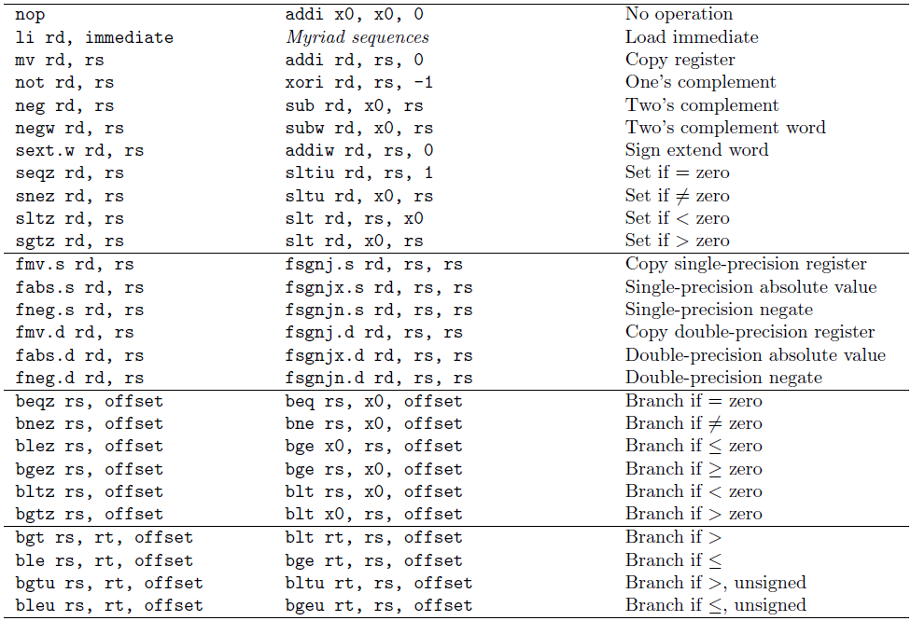

Slide 60
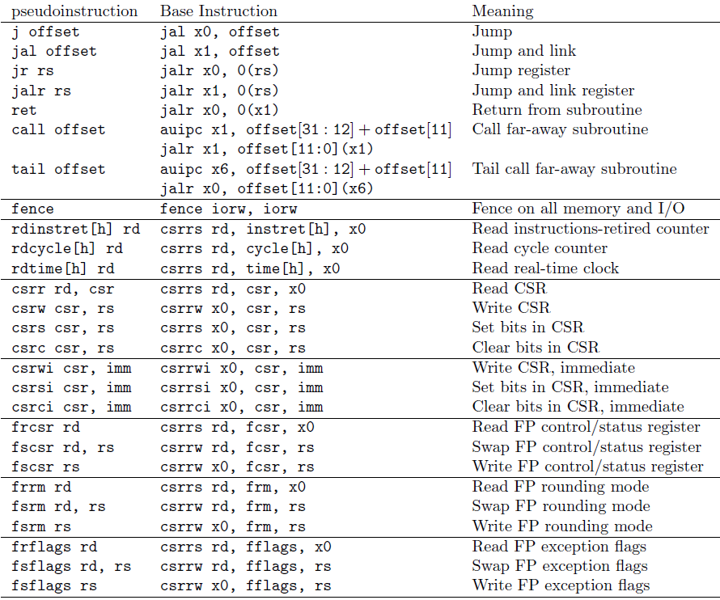

Slide 61
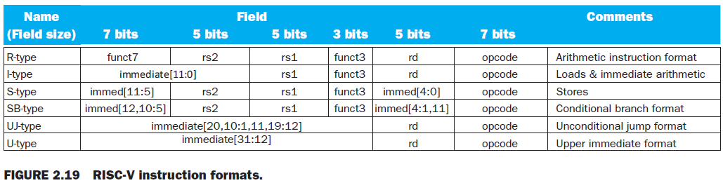
机器语言解码

Slide 62
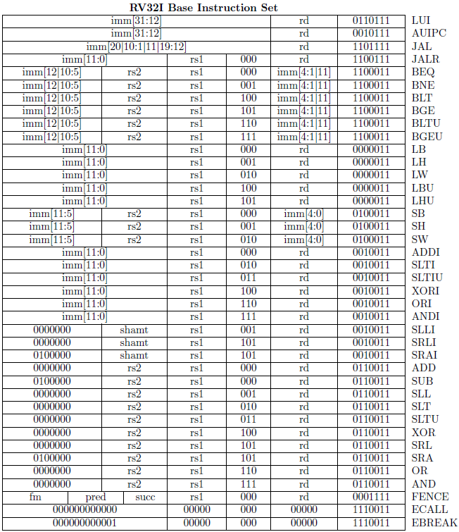
addi x5, x0, 4
00400293
sw x2, 0(x4)
00222023

Slide 63
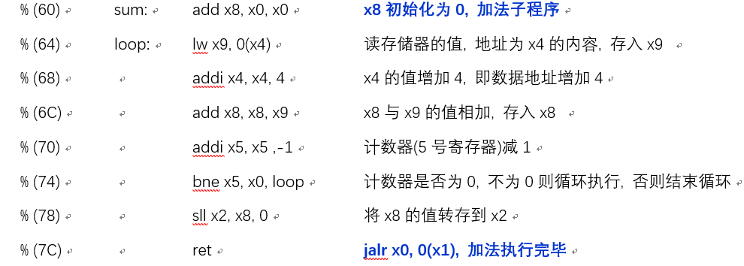
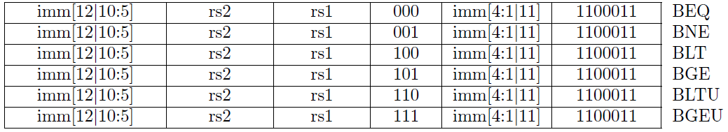
FE5108E3

Slide 64
jal x1, 84
054000EF
jal x0, -18
FDDFF06F

Slide 65
Notes:
参考MIPS寄存器，将每个寄存器的编号、别名和用途用表列出来，并给予范例说明。
可参考高小鹏《计算机组成与实现》P45

